Slide 1
Секционирование Политика безопасности
Выполнил студент группы 2ИСиП-19-1
Мамонов Антон

Slide 2
Задача работы:
Проанализировать предметную область
Построить ER-модель и реализовать ее в PostgreSQL
Продумать и реализовать секционирование
Продумать и реализовать роли
Продумать и реализовать политику безопасности строк

Slide 3
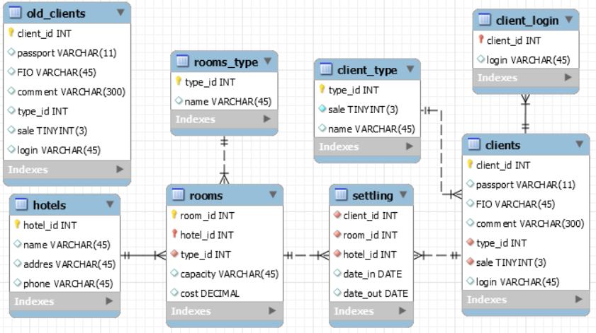
Структура базы данных

Slide 4
Создание и заполнение таблиц
CREATE TABLE IF NOT EXISTS old_clients (
client_id INT NOT NULL,
passport VARCHAR(11) NULL,
FIO VARCHAR(45) NULL,
comment VARCHAR(300) NULL,
type_id INT NULL,
sale SMALLINT NULL,
PRIMARY KEY (client_id));
CREATE TABLE IF NOT EXISTS client_type (
type_id INT NOT NULL,
sale smallint NOT NULL unique,
name VARCHAR(45) NULL,
PRIMARY KEY (type_id));
CREATE TABLE IF NOT EXISTS rooms_type (
type_id INT NOT NULL,
name VARCHAR(45) NULL,
PRIMARY KEY (type_id));
CREATE TABLE IF NOT EXISTS hotels (
hotel_id INT NOT NULL,
name VARCHAR(45) NULL,
addres VARCHAR(45) NULL,
phone VARCHAR(45) NULL,
PRIMARY KEY (hotel_id));
CREATE TABLE IF NOT EXISTS settling (
settling_id INT NOT NULL,
client_id INT NOT NULL,
room_id INT NOT NULL,
hotel_id INT NOT NULL,
date_in DATE NULL,
date_out DATE NULL,
PRIMARY KEY (settling_id, client_id, room_id, hotel_id),
FOREIGN KEY (client_id)
REFERENCES clients (client_id)
ON DELETE CASCADE
ON UPDATE CASCADE,
FOREIGN KEY (room_id , hotel_id)
REFERENCES rooms (room_id , hotel_id)
ON DELETE CASCADE
ON UPDATE CASCADE)
PARTITION BY RANGE(hotel_id);
CREATE TABLE IF NOT EXISTS rooms (
room_id INT NOT NULL,
hotel_id INT NOT NULL,
type_id INT NOT NULL,
capacity VARCHAR(45) NULL,
cost DECIMAL NULL,
PRIMARY KEY (room_id, hotel_id),
FOREIGN KEY (hotel_id)
REFERENCES hotels (hotel_id)
ON DELETE CASCADE
ON UPDATE CASCADE,
FOREIGN KEY (type_id)
REFERENCES rooms_type (type_id)
ON DELETE CASCADE
ON UPDATE CASCADE);
CREATE TABLE IF NOT EXISTS clients (
client_id INT NOT NULL,
passport VARCHAR(11) NULL,
FIO VARCHAR(45) NULL,
comment VARCHAR(300) NULL,
type_id INT NOT NULL,
sale SMALLINT NOT NULL,
PRIMARY KEY (client_id),
FOREIGN KEY (type_id )
REFERENCES client_type (type_id )
ON DELETE CASCADE
ON UPDATE CASCADE);

Slide 5
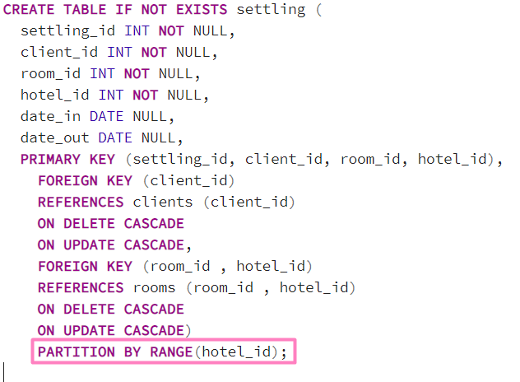

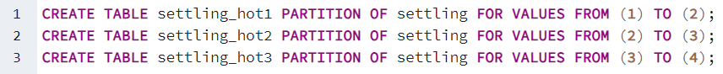
Секционирование по отелям

Slide 6
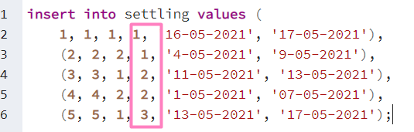
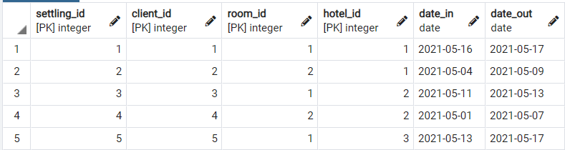
Проверка секционирования

Slide 7
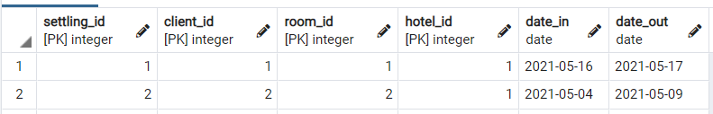
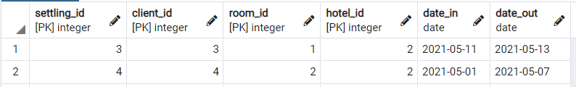

Проверка секционирования

Slide 8
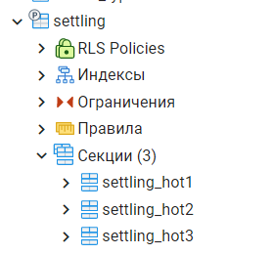
Идеи в будущем
Реализация секционирования по отелям для остальных таблиц также реализуема. Как всегда, не хватило времени на это.

Slide 9
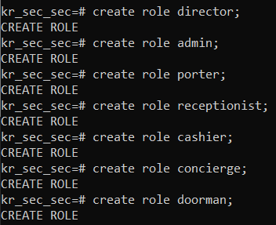
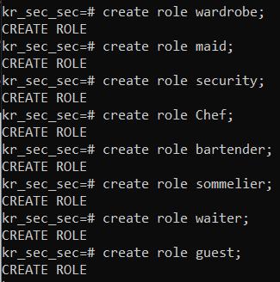
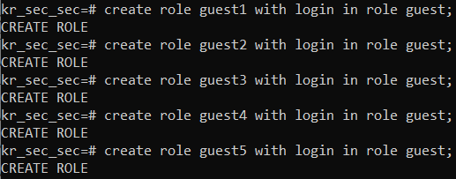
Создание ролей
Директор
Администратор
Портье
Регистратор
Кассир
Консьерж
Швейцар
Гардеробщик
Горничная
Охрана
Шеф-повар
Бармен
Сомелье
Официант
Гость
Логин гостя включает в себя части
‘guest’ + client_id

Slide 10



Выдача прав

Slide 11
Политика для guest
create policy inf_client on clients to guest using (client_id in (select client_id from client_login where login = current_user));

Slide 12
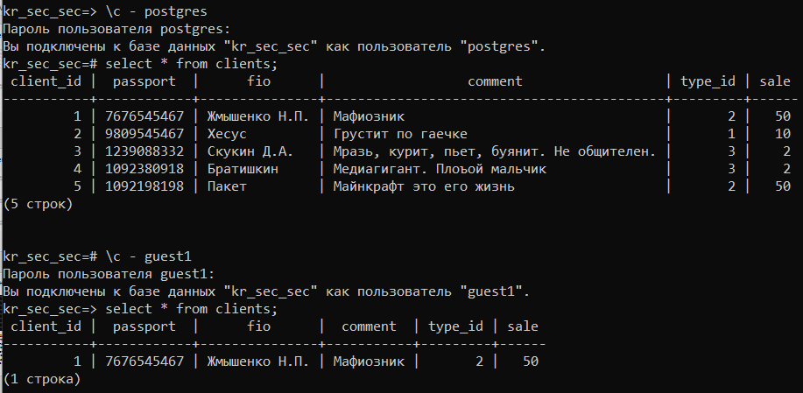
Проверка политики

Slide 13
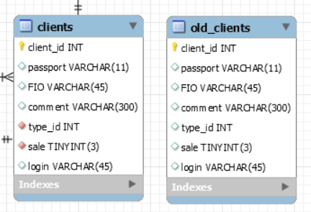
Идеи в будущем
С помощью представления реализовать сохранение всех пользователей в архив. При этом удалять данные тех, кто съехал

Slide 14
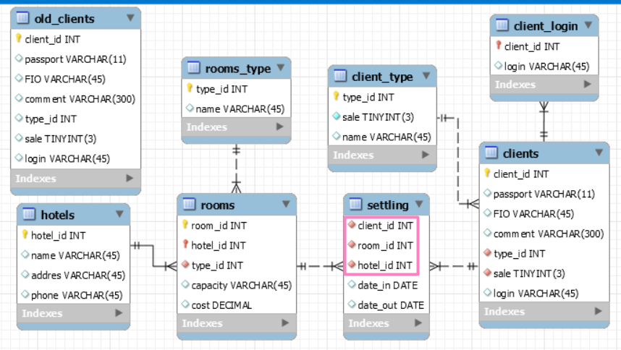
Идеи в будущем
Гость сможет смотреть данные своего отеля, своей комнаты и свой чек заселения

Slide 15
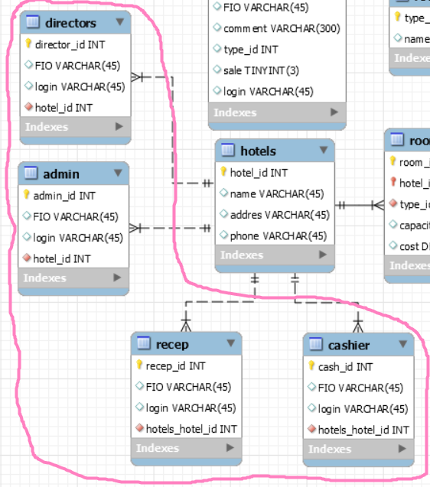
Идеи в будущем
Таблица для каждой роли. Каждый пользователь (персонал) имеет доступ только к данным своего отеля.

Slide 16
Вывод
Мной была проделана объемная работа. Многое не удалось реализовать. Есть понимание методов реализации. Нужно вложить много времени и сил, чего ограниченное количество. Секционирование по отелям, роли всего персонала и политика защиты ждет нас в будущем!

